Slide 1
Lezione 13
Antonio Origlia
a.a. 2021/2022
Slides gentilmente fornite da Laura Bozzelli
Notes:
1

Slide 2
Sommario - Lezione 13: Puntatori
Puntatori.
Operatori di indirizzamento e dereferenziazione.
Puntatori e funzioni.
Qualificatore const e suo utilizzo per puntatori.
Aritmetica dei puntatori.
Confronto tra puntatori.
Relazione tra puntatori e array.
Operatore sizeof
Operatori bit a bit.

Slide 3
Puntatori (1/3)
I puntatori rappresentano uno dei costrutti più potenti del linguaggio C.
Fanno parte delle funzionalità del C più difficili da padroneggiare.
Consentono di realizzare il passaggio per riferimento favorendo la scrittura di codice compatto ed efficiente.
Sono fondamentali nel linguaggio C per creare e manipolare strutture dati dinamiche , e cioè strutture dati la cui ampiezza può aumentare e diminuire durante l’esecuzione: ad esempio, liste concatenate, code, pile, ed alberi.

Slide 4
Puntatori (2/3)
Abbiamo visto che una variabile è caratterizzata da quattro elementi:
Nome (identificatore)
Tipo
Locazione di memoria
Valore (contenuto corrente della locazione di memoria)
Un puntatore è una variabile i cui possibili valori sono indirizzi (iniziali) di (locazioni di) memoria.

Slide 5
Puntatori (3/3)
In generale, un valore ‘valido’ di un puntatore è l’indirizzo di memoria iniziale associato alla locazione di memoria di un’altra variabile. Quest’ultima può essere a sua volta una variabile puntatore (puntatori di puntatori), e così via.
I puntatori sono tipizzati: ogni puntatore punta ad un dato di un certo tipo. Fanno eccezione i puntatori a void che vengono utilizzati per supportare qualsiasi tipo di puntatore.
Per ogni tipo di dato predefinito e per ogni tipo aggregato (struttura o unione) o tipo enumerativo, è possibile definire una variabile puntatore di quel tipo.

Slide 6

Dichiarazione di puntatore a dati(1/2)
Sintassi dichiarazione di singola variabile puntatore a dati
<nome tipo> * <nome puntatore>;
<nome tipo>: corrisponde o ad un tipo predefinito, o ad un tipo aggregato (struttura o unione) o ad un tipo enumerativo. <nome tipo> può essere anche la parole chiave void. I puntatori di tipo void vengono utilizzati per supportare qualsiasi tipo di puntatore.
<nome puntatore>: identificatore valido.
Esempio: dichiarazione di un puntatore ad un intero int.

Slide 7

Dichiarazione di puntatore a dati (2/2)
Sintassi dichiarazione di multipli puntatori a dati
<nome tipo> * <nome puntatore 1>, …, * <nome puntatore N>;
La notazione con l’asterisco * usata per dichiarare puntatori a dati non viene distribuita a tutti i nomi delle variabili in una dichiarazione. Ogni puntatore deve essere dichiarato con il simbolo * che precede il nome.
Esempio:

Slide 8

Dichiarazione di puntatore a puntatore
Sintassi dichiarazione di singolo puntatore a puntatore
<nome tipo> ** <nome puntatore>;
<nome tipo>: corrisponde o ad un tipo predefinito, o ad un tipo aggregato (struttura o unione) o ad un tipo enumerativo. <nome tipo> può essere anche la parole chiave void.
<nome puntatore>: identificatore valido.
Sintassi dichiarazione di multipli puntatori a puntatore
<nome tipo> ** <nome puntatore 1>, … , ** <nome puntatore N>;
Esempio:

Slide 9
Inizializzazione e assegnazione di puntatori (1/3)
Un valore ‘valido’ di un puntatore fa indirettamente riferimento (e, cioè esso punta) ad un valore avente come tipo il tipo del puntatore e corrispondente al contenuto della locazione di memoria (sequenza di celle di memoria) univocamente determinata da:
L’indirizzo della prima cella di memoria (informazione fornita dal valore del puntatore).
Il numero di celle di memoria (informazione fornita dal tipo del puntatore).

Slide 10
Inizializzazione e assegnazione di puntatori (2/3)
I puntatori devono essere inizializzati quando sono dichiarati (alias definiti) oppure assegnando loro un valore tramite un’istruzione di assegnazione. Un valore valido di un puntatore può essere specificato in due modi:
Tramite l’operatore di indirizzamento & (lo vedremo nelle slide seguenti).
Tramite chiamate di funzioni di libreria per l’allocazione dinamica di memoria (lo vedremo in seguito).

Slide 11
Inizializzazione e assegnazione di puntatori (3/3)
Ad una variabile puntatore può essere assegnato il valore 0. Il linguaggio C garantisce che 0 non sia mai un indirizzo valido. Il valore 0 non punta a niente e rappresenta l’unico valore che si può assegnare direttamente a una variabile puntatore.
La costante simbolica NULL viene spesso usata al posto dello zero come nome mnemonico per indicare che questo, per un puntatore, è un valore speciale.
La costante simbolica NULL è definita in <stdio.h>.
Inizializzare un puntatore a 0 equivale ad inizializzare un puntatore a NULL, ma NULL è preferibile poiché evidenzia il fatto che la variabile è un puntatore.

Slide 12
Operatori per i puntatori: & e * (1/5)
Operatore di indirizzamento &
Il C fornisce l’operatore unario & per ottenere l’indirizzo di memoria della locazione di memoria associata ad un dato.
L’operando deve essere un left value e, cioè, un’espressione a cui è associata una locazione di memoria e che, dunque, può occorrere come operando sinistro di un’operazione di assegnazione:
un nome di variabile,
un elemento di un array specificato tramite l’operatore di indicizzazione,
il campo di una struttura o di un unione.
Il valore restituito dall’operatore & può essere assegnato ad una qualsiasi variabile puntatore il cui tipo corrisponde a quello dell’operando a cui è applicato &.

Slide 13
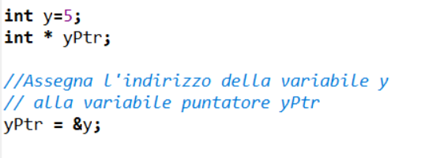
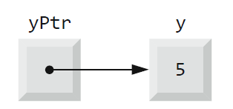
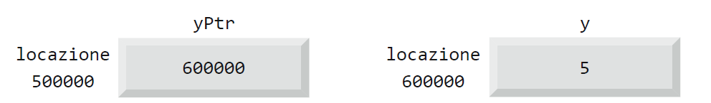
Operatori per i puntatori: & e * (2/5)
Esempio per operatore di indirizzamento &
Rappresentazione di y e yPtr in memoria assumendo che l’indirizzo di memoria di y sia 600000 e l’indirizzo di memoria di yPtr sia 500000

Slide 14
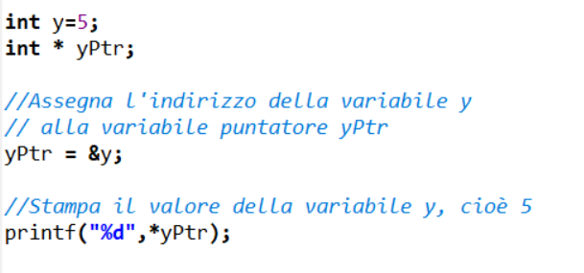
Operatori per i puntatori: & e * (3/5)
Operatore di dereferenziazione o di indirezione *
Il C fornisce l’operatore unario * per ottenere il valore della locazione di memoria alla quale punta il suo operando (un puntatore).
L’operando deve essere una variabile puntatore avente un valore valido (in particolare, diverso da NULL). Applicare l’operatore * ad un puntatore equivale a dereferenziare un puntatore.

Slide 15
Operatori per i puntatori: & e * (4/5)
Operatore di dereferenziazione o di indirezione *
Dereferenziare un puntatore che non è stato correttamente inizializzato o a cui non è stato assegnato un indirizzo valido (ad esempio, un puntatore il cui valore è NULL) è un errore. Ciò potrebbe determinare un errore irreversibile in fase di esecuzione o potrebbe causare la modifica accidentale di dati importanti.
La dereferenziazione di un puntatore può essere gestita alla stessa stregua di una variabile: essa può ricorrere in qualsiasi contesto in cui una variabile del tipo referenziato dal puntatore può occorrere. In particolare, essa può ricorrere come operando sinistro in un’operazione di assegnazione (left value). Ad esempio, la dereferenziazione di un puntatore di tipo intero può occorrere all’interno di un’espressione numerica.

Slide 16
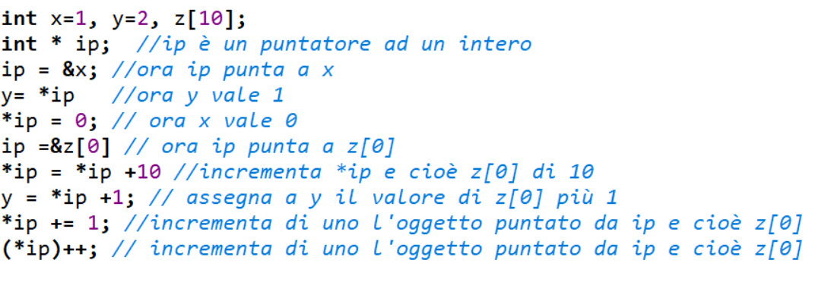
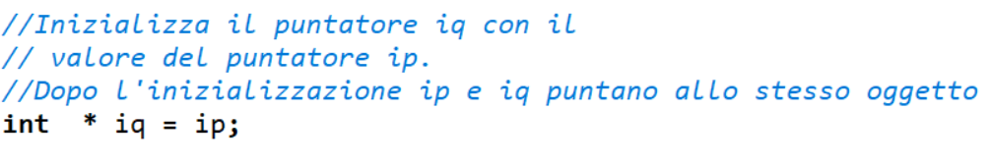
Operatori per i puntatori: & e * (5/5)
Esempio
Poiché i puntatori sono delle variabili essi possono essere usati senza deferimento.

Slide 17
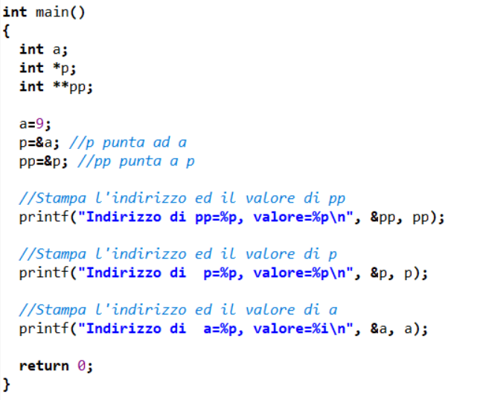

Esempio di puntatore a puntatore (1/2)
Lo specificatore di conversione %p di printf invia in uscita l’indirizzo di memoria come un intero esadecimale.
specificatore
Output
OUTPUT

Slide 18
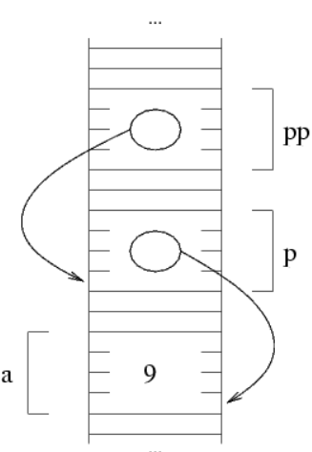
Esempio di puntatore a puntatore (2/2)
In riferimento all’esempio precedente, il valore della variabile pp coincide con l'indirizzo della variabile p, e il valore di p coincide con l'indirizzo di a.
Dato il valore di pp è chiaro che è possibile accedere al valore di a: basta seguire i puntatori, ossia prima trovare il valore di *pp, che è l'indirizzo di a, e questo permette di trovare il valore di a usando ancora l'operatore *. Quindi, dato pp, il valore di a si può trovare con **pp.
In questo modo si può anche assegnare un valore alla variabile a usando pp: basta usare una istruzione del tipo **p = ... .

Slide 19
Dereferenziazione di puntatori a dati aggregati (1/2)
I puntatori alle strutture sono usati spesso e, per brevità, è possibile utilizzare una notazione alternativa all’operatore * per accedere ai campi di una struttura (o di un unione) tramite un puntatore alla struttura. Se p è un puntatore ad una struttura (o unione) e campo è il nome di un membro di una struttura referenziata da p, allora l’espressione
p −> campo
consente di accedere al membro campo della struttura referenziata da p (l’operatore −> è un segno meno seguito da un maggiore).
p −> campo
(* p).campo

Slide 20
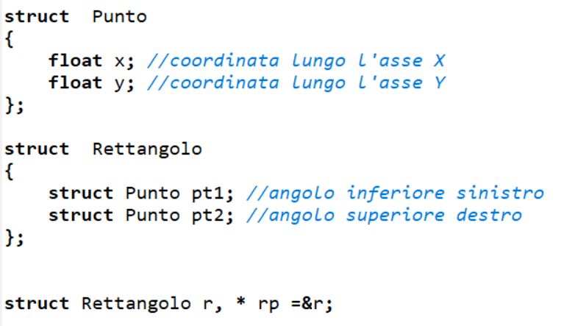

Dereferenziazione di puntatori a dati aggregati (2/2)
Esempio:
Le seguenti espressioni sono equivalenti

Slide 21
Puntatori e funzioni (1/8)
Nel linguaggio C, richiamiamo che gli argomenti nelle chiamate di funzioni sono passati per valore: il valore di un argomento formale viene copiato nel corrispondente parametro formale (variabile locale automatica) della funzione.
Nel linguaggio C, un parametro formale in una definizione di funzione può essere una variabile puntatore. In altri termini, una dichiarazione di un parametro formale può essere una dichiarazione di una variabile puntatore. In questo caso, un corrispondente argomento (parametro attuale) in una chiamata della funzione deve essere un’espressione che restituisce un valore puntatore dello stesso tipo del parametro formale, ad esempio:
una variabile dello stesso tipo,
o l’applicazione dell’operatore di indirizzamento & ad un’espressione che restituisce un tipo di dato coincidente con il tipo di dato puntato dal parametro formale.

Slide 22
Puntatori e funzioni (2/8)
In generale, una chiamata consente di modificare il contesto chiamante restituendo un risultato che può essere utilizzato dalla funzione chiamante.
Quando un parametro formale di una funzione è una variabile puntatore, l’indirizzo di memoria (valore dell’argomento) viene copiato nel parametro formale. In questo modo, tramite il parametro formale, è possibile accedere alla locazione di memoria puntata dall’argomento passato nella chiamata di funzione. In altri termini, è possibile modificare le variabili nella funzione chiamante realizzando in modo implicito un passaggio per riferimento.
L’utilizzo di parametri formali di tipo puntatore (implicito passaggio per riferimento) consente ad una funzione di ‘‘restituire’’ più valori alla sua funzione chiamante modificando variabili nella funzione chiamante.

Slide 23
Puntatori e funzioni (3/8)
L’utilizzo di variabili puntatore come parametri formali di funzioni è importante anche per questioni di efficienza:
Quando un oggetto (ad esempio una struttura) contiene grandi quantità di dati, passare l’oggetto per valore comporta un consumo di tempo e memoria per fare una copia del valore dell’oggetto e trasferirlo al corrispondente parametro formale.
Passando un puntatore all’oggetto è un’operazione molto più efficiente, dal momento che bisogna copiare solo un indirizzo di memoria.

Slide 24
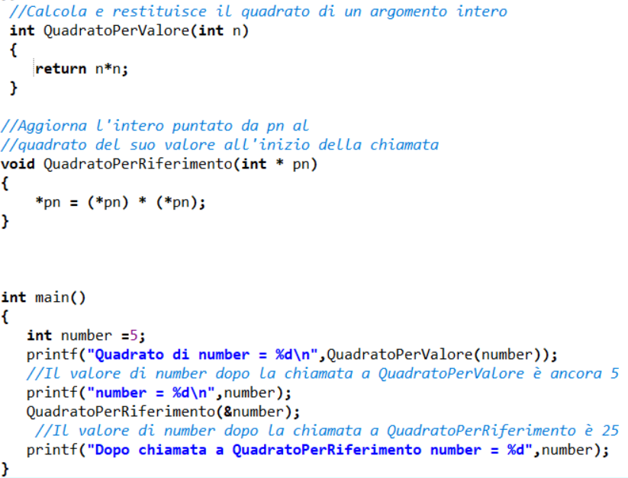

Puntatori e funzioni (4/8)
Esempio:
OUTPUT

Slide 25
Puntatori e funzioni (5/8)
Ricordiamo che una variabile array monodimensionale è una variabile puntatore il cui valore è l’indirizzo di memoria del primo elemento di un array.
Una dichiarazione di un parametro formale corrispondente ad un array monodimensionale può essere equivalentemente sostituita con una dichiarazione di una variabile puntatore del tipo coincidente con il tipo degli elementi dell’array (per il compilatore le due dichiarazioni sono equivalenti).
Sintassi parametro formale array monodimensionale:
<tipo elemento> <nome parametro> [ ]
La dichiarazione precedente è equivalente a
<tipo elemento> * <nome parametro>

Slide 26
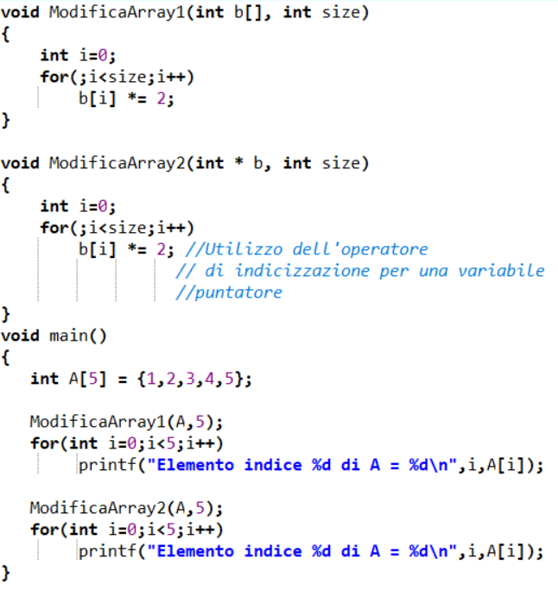
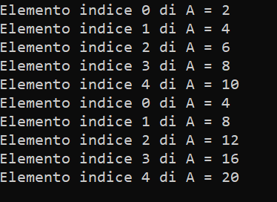
Puntatori e funzioni (6/8)
Esempio:
OUTPUT

Slide 27
Puntatori e funzioni (7/8)
Una funzione può restituire come risultato un valore di tipo puntatore. In questo caso, per puntatori a dati, l’intestazione della funzione ha il seguente formato:
<tipo valore ritorno> * <nome funzione>(<elenco parametri>)
Restituire un puntatore ad una variabile locale automatica od il nome di un array dichiarato all’interno del corpo della funzione (senza allocarlo in modo dinamico) è un errore! Al termine dell’esecuzione della funzione la variabile locale automatica viene distrutta e l’indirizzo del puntatore restituito non è più valido in generale!

Slide 28
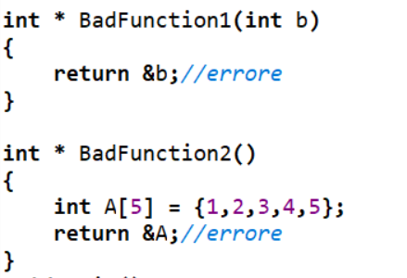
Puntatori e funzioni (8/8)
Esempio:

Slide 29
Qualificatore const
Il qualificatore const del linguaggio C viene utilizzato nelle dichiarazioni di variabili e nelle dichiarazioni di parametri formali:
nel caso di dichiarazione di variabili, per specificare che una variabile non possa essere acceduta in scrittura dopo la sua inizializzazione.
nel caso di dichiarazione di parametri formali, per specificare che il parametro non possa essere acceduto in scrittura nel corpo della funzione.
Il compilatore segnala un errore in caso contrario!

Slide 30
Qualificatore const per dati costanti (1/2)
Quando si usa il qualificatore const in una dichiarazione di variabile, l’inizializzazione nella dichiarazione di variabile è necessaria.
Sintassi dichiarazione variabile non puntatore costante:
const <tipo variabile><nome variabile> = <inizializzazione>;
Sintassi dichiarazione parametro formale costante non puntatore:
const <tipo variabile><nome variabile>

Slide 31
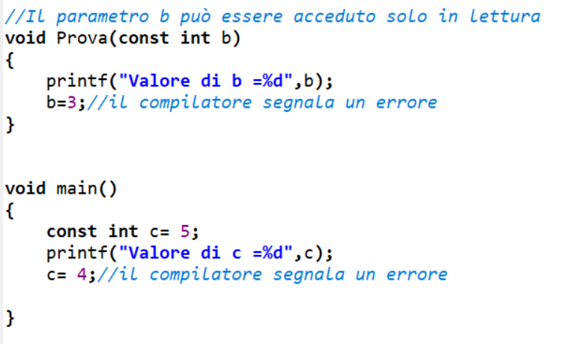
Qualificatore const per dati costanti (2/2)
Esempio:

Slide 32
Qualificatore const per puntatori
Vi sono tre modi per utilizzare il qualificatore const per puntatori a dati.
Puntatori costanti a dati non costanti
Puntatori non costanti a dati costanti.
Puntatori costanti a dati costanti.

Slide 33
Puntatore costante a dati non costanti (1/2)
Un puntatore costante a dati non costanti punta sempre alla stessa locazione di memoria e i dati in quella locazione possono essere modificati per mezzo del puntatore.
Sintassi dichiarazione variabile puntatore costante a dati non costanti:
<tipo> * const <nome puntatore> = <inizializzazione>;

Slide 34
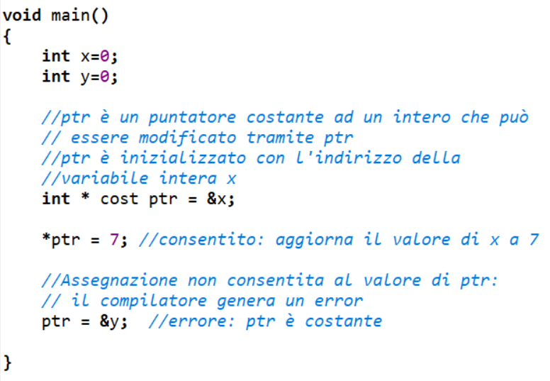
Puntatore costante a dati non costanti (2/2)
Esempio:

Slide 35
Puntatore non costante a dati costanti (1/3)
Un puntatore non costante a dati costanti può essere modificato per puntare ad oggetto qualunque del tipo appropriato, ma i dati a cui punta non possono essere modificati per mezzo del puntatore.
Sintassi dichiarazione variabile puntatore non costante a dati costanti:
const <tipo > * <nome puntatore>;

Slide 36
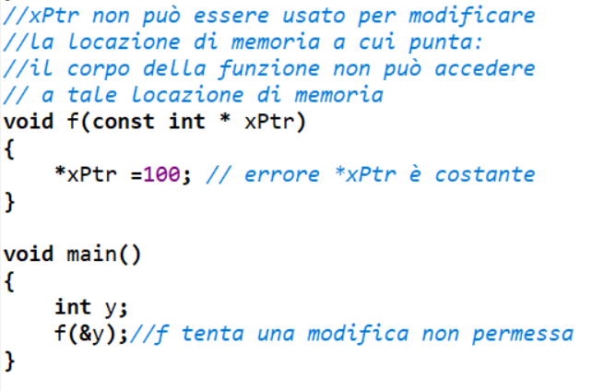
Puntatore non costante a dati costanti (2/3)
Esempio:

Slide 37
Puntatore non costante a dati costanti (3/3)
Parametri formali rappresentati da puntatori non costanti a dati costanti consentono di combinare il vantaggio del passaggio per valore (i valori delle variabili del chiamante non possono essere modificati dalla funzione chiamata) con i vantaggi del passaggio per riferimento (efficienza dal momento che viene copiato solo un indirizzo di memoria).
Ciò può essere utile quando è necessario accedere solo in lettura a dati aggregati (strutture) molto grandi passati dal chiamante alla funzione chiamata. In questo caso, si specifica come parametro formale della funzione chiamata un puntatore a struttura, dichiarato come puntatore non costante a dati costanti. In questo modo, una struttura viene passata per riferimento e ci si assicura allo stesso tempo che la struttura definita nel chiamante non possa essere modificata dalla funzione.

Slide 38
Puntatore costante a dati costanti (1/2)
Un puntatore costante a dati costanti punta sempre alla stessa locazione di memoria e i dati in quella locazione di memoria non possono essere modificati per mezzo del puntatore. Questo è ad esempio il modo in cui un array deve essere passato ad una funzione che accede solo in lettura agli elementi dell’array.
Sintassi dichiarazione variabile puntatore costante a dati costanti:
const <tipo> * const <nome puntatore> = <inizializzazione>;

Slide 39
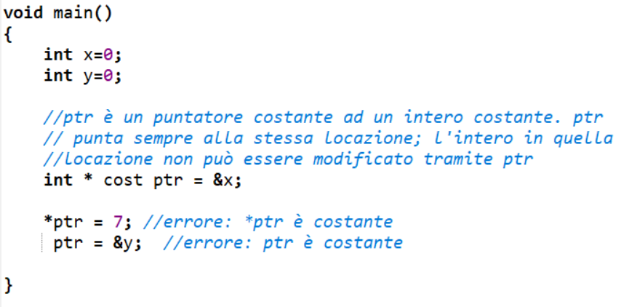

Puntatore costante a dati costanti (2/2)
Esempio:

Slide 40
Aritmetica dei puntatori (1/5)
È possibile eseguire operazioni ‘pseudo’ aritmetiche sui puntatori che consentono di aggiornare l’indirizzo di un puntatore che punta ad un elemento di un array all’indirizzo di un altro elemento dell’array che precede o segue il primo lungo l’array. Il valore ottenuto è generalmente valido solo se esso si riferisce ad un elemento dell’array a cui appartiene l’elemento puntato inizialmente dal puntatore.

Slide 41
Aritmetica dei puntatori (2/5)
Sia <Ptr> una variabile puntatore o un’espressione che possa essere utilizzata alla stessa stregua di una variabile puntatore (ad esempio l’applicazione dell’operatore di indirizzamento ad una variabile ordinaria).
Operazione di incremento: l’espressione <Ptr>++ o ++<Ptr> incrementa <Ptr> in modo tale da farlo puntare all’oggetto che segue l’oggetto dello stesso tipo correntemente puntato da <Ptr>. Il valore di ++<Ptr> dipende dal tipo dell’oggetto puntato da <Ptr> : il valore viene incrementato del numero di celle di memoria utilizzate per memorizzare gli oggetti del tipo puntabili da <Ptr> . L’operazione è generalmente valida solo se <Ptr> punta ad un elemento di un array che non è l’ultimo.
Operazione di decremento: l’espressione <Ptr>-- o --<Ptr> decrementa <Ptr> in modo tale da farlo puntare all’oggetto che precede l’oggetto dello stesso tipo correntemente puntato da <Ptr>. L’operazione è generalmente valida solo se <Ptr> punta ad un elemento di un array che non è il primo.

Slide 42
Aritmetica dei puntatori (3/5)
Sia <Ptr> una variabile puntatore o un’espressione che possa essere utilizzata alla stessa stregua di un puntatore e <N> un’espressione numerica che restituisce un intero non negativo.
Aggiungere un intero ad un puntatore: l’espressione <Ptr>+ <N> indica l’ <N> -esimo oggetto del tipo puntato da <Ptr> che segue quello attualmente puntato da <Ptr>. Il valore viene incrementato del numero di celle di memoria utilizzare per memorizzare gli oggetti del tipo puntabili da <Ptr> moltiplicato per <N>. L’operazione è generalmente valida solo se <Ptr> punta ad un elemento di un array che è seguito da almeno altri <N> elementi.
Sottrarre un intero ad un puntatore: l’espressione <Ptr> − <N> indica l’ <N> -esimo oggetto del tipo puntato da <Ptr> che precede quello attualmente puntato da <Ptr>. L’operazione è generalmente valida solo se <Ptr> punta ad un elemento di un array che è preceduto da almeno altri <N> elementi.

Slide 43
Aritmetica dei puntatori (4/5)
Siano <Ptr> e <Qtr> espressioni dello stesso tipo utilizzabili alla stessa stregua di variabili puntatore:
Sottrarre due puntatori: l’espressione <Ptr> − <Qtr> indica il numero di oggetti compresi tra <Ptr> − <Qtr>.
Le operazioni pseudo aritmetiche sui puntatori viste precedentemente, ad eccezione della sottrazione tra puntatori, possono essere combinate in modo arbitrario per dar luogo ad espressioni complesse che possono essere utilizzate alla stessa stregua di variabili puntatore.

Slide 44
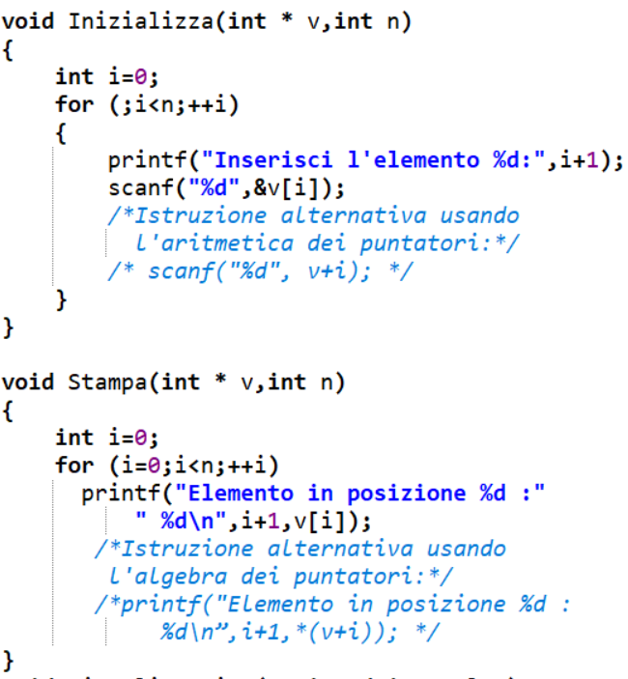
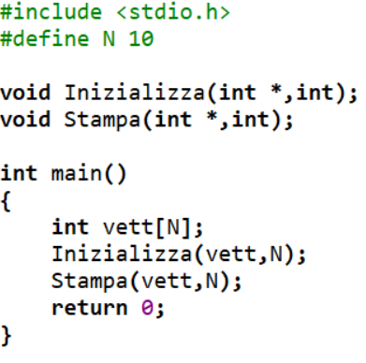
Aritmetica dei puntatori (5/5)
Esempio.

Slide 45
Confronto fra puntatori
È possibile confrontare puntatori dello stesso tipo tramite gli operatori relazionali ==, !=,<,<=, ecc. a patto che i due operatori puntino ad elementi dello stesso array. Il confronto può essere utile per determinare ad esempio se uno dei due punta ad un elemento con indice più alto di quello puntato dall’altro.
Qualsiasi puntatore può essere confrontato con lo 0 (alias la costante NULL) tramite gli operatori == e !=.
Gli operatori di confronto possono essere applicati anche ad espressioni puntatore utilizzabili alla stessa stregua di variabili puntatore.

Slide 46
Assegnare puntatori ad altri puntatori
Un puntatore può essere assegnato ad un altro puntatore se entrambi hanno lo stesso tipo. L’eccezione a questa regola è costituita dal puntatore a void (cioè void *), il quale è un puntatore generico che può rappresentare qualsiasi tipo di puntatore.
Ad ogni tipo di puntatore è possibile assegnare un puntatore a void, e a un puntatore a void è possibile assegnare un puntatore di qualsiasi tipo. In entrambi i casi non è necessaria alcuna operazione di cast.
Un puntatore a void non può essere dereferenziato: questo perché un puntatore a void punta ad una locazione di memoria per un tipo di dati sconosciuto. Il compilatore deve conoscere il tipo di dati per determinare il numero di byte che rappresentano l’oggetto puntato.

Slide 47

Relazione tra puntatori e array (1/3)
Array e puntatori sono intimamente correlati in C e spesso possono essere usati in maniera intercambiabili.
Per definizione, il valore di una variabile array o di un espressione array è l’indirizzo del primo elemento dell’array (elemento di indice 0). In effetti, una variabile array si comporta allo stesso modo di un puntatore costante. Essa punta sempre all’inizio dell’array e non può essere utilizzata come operando sinistro di un’operazione di assegnazione.
I puntatori possono essere usati per fare qualsiasi operazione che implichi l’indicizzazione di un array.
Per illustrare ciò, consideriamo le seguenti definizioni:

Slide 48


Relazione tra puntatori e array (2/3)
Poiché la variabile b (nome dell’array) punta al primo elemento dell’array, l’assegnamento:
può anche essere scritto nella forma.
Inoltre, ad un elemento dell’array, ad esempio b[3],si può fare alternativamente riferimento con l’espressione con puntatori:
In generale, l’operazione di indicizzazione di array può essere equivalentemente sostituita dalla notazione puntatore/offset

Slide 49

Relazione tra puntatori e array (3/3)
I puntatori possono essere indicizzati come le variabili array. Se bPtr ha il valore di b, allora l’espressione
si riferisce all’elemento b[1] dell’array.
Riassumendo, possiamo dire che un’espressione sotto forma di array e indici è equivalente ad una che utilizza puntatori e offset.

Slide 50
Riepilogo utilizzo puntatori
Le operazioni consentite sui puntatori sono:
Dereferenziazione e (ulteriore) indirizzamento.
Assegnazione fra puntatori dello stesso tipo.
Addizione/sottrazione fra puntatori ed interi.
Sottrazione e confronto fra due puntatori ad elementi di uno stesso array.
Assegnazione e confronto con lo zero (costante NULL).
Indicizzazione di puntatori.

Slide 51
Operatori sizeof (1/2)
L’operatore unario predefinito sizeof viene utilizzato per determinare l’ampiezza in byte della locazione di memoria associata ad un tipo di dato.
Deve essere utilizzato con la notazione per chiamate di funzioni. Esempio: sizeof(int)
Può essere applicato al nome di una qualsiasi variabile, all’identificatore di un qualsiasi tipo di dati, e anche ad una generica espressione.
Quando applicato al nome di un array, restituisce l’ampiezza complessiva dell’array (il numero di elementi per l’ampiezza in byte del tipo di dato associato a ciascun elemento).

Slide 52
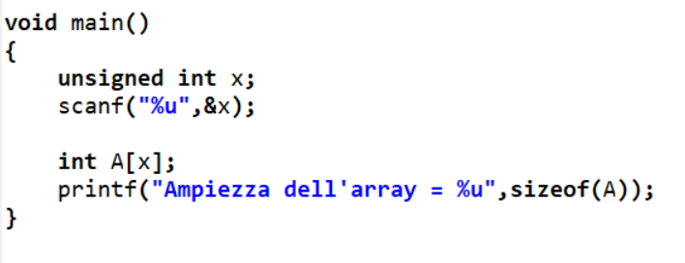

Operatori sizeof (2/2)
OUTPUT

Slide 53
Operatori bit a bit (1/6)
Gli operatori bit a bit si applicano a operandi di tipo intero con segno o senza segno.
Sono utilizzati per manipolare i bit nella rappresentazione binaria di operandi interi. Il primo bit (quello più a sinistra) è il bit più significativo.
Il linguaggio C fornisce 6 operatori bit a bit:
AND bit a bit: simbolo &
OR inclusivo bit a bit: simbolo |
OR esclusivo bit a bit: simbolo ^
Shift (spostamento) a sinistra: simbolo <<
Shift (spostamento) a destra: simbolo >>
Complemento a uno: simbolo ∼

Slide 54
Operatori bit a bit (2/6)
AND bit a bit &
Operatore binario. Ogni bit nella rappresentazione binaria del risultato è posto a 1 se entrambi i corrispondenti bit dei due operandi sono 1, e a 0 altrimenti.
Esempio:
Il risultato di combinare
65535 = 00000000 00000000 11111111 11111111
1 = 00000000 00000000 00000000 00000001
utilizzando l’operatore & è
1 = 00000000 00000000 00000000 00000001

Slide 55
Operatori bit a bit (3/6)
OR inclusivo bit a bit |
Operatore binario. Ogni bit nella rappresentazione binaria del risultato è posto a 1 se almeno uno dei corrispondenti bit nei due operandi è 1, e a 0 altrimenti.
Esempio:
Il risultato di combinare
15 = 00000000 00000000 00000000 00001111
241 = 00000000 00000000 00000000 11110001
utilizzando l’operatore | è
255 = 00000000 00000000 00000000 11111111

Slide 56
Operatori bit a bit (3/6)
OR esclusivo bit a bit ^
Operatore binario. Ogni bit nella rappresentazione binaria del risultato è posto a 1 se i bit corrispondenti nei due operandi sono differenti, e a 0 altrimenti.
Esempio:
Il risultato di combinare
139 = 00000000 00000000 00000000 10001011
199 = 00000000 00000000 00000000 11000111
utilizzando l’operatore ^ è
76 = 00000000 00000000 00000000 01001100

Slide 57
Operatori bit a bit (4/6)
Complemento a 1 ∼
Operatore unario. Ogni bit nella rappresentazione binaria del risultato è posto a 1 se il bit corrispondente dell’operando è 0, e a 0 altrimenti.
Esempio:
Il complemento a 1 di
21845 = 00000000 00000000 01010101 01010101
è
4294945450 = 11111111 11111111 10101010 10101010

Slide 58
Operatori bit a bit (5/6)
Shift a sinistra <<
Operatore binario. Sposta a sinistra i bit del suo operando sinistro del numero di bit N specificato nel suo operando destro.
Gli ultimi N bit sono sostituiti con 0.
I primi N bit dell’operando vanno perduti.
Il risultato dello shift a sinistra è indefinito se l’operando destro è negativo o se l’operando destro è più grande del numero di bit con cui è memorizzato l’operando sinistro.
Esempio:
Il risultato dello shift a sinistra << di
960 = 00000000 00000000 00000011 11000000
di 8 posizioni bit (e, cioè, 960 << 8 ) è
245760 = 00000000 00000011 11000000 00000000

Slide 59
Operatori bit a bit (6/6)
Shift a sinistra >>
Operatore binario. Sposta a destra i bit del suo operando sinistro del numero di bit N specificato nel suo operando destro.
I primi N bit sono sostituiti con 0.
Gli ultimi N bit dell’operando vanno perduti.
Il risultato dello shift a destra è indefinito se l’operando destro è negativo o se l’operando destro è più grande del numero di bit con cui è memorizzato l’operando sinistro.
Esempio:
Il risultato dello shift a destra >> di
960 = 00000000 00000000 00000011 11000000
di 8 posizioni bit (e, cioè, 960 >> 8 ) è
3 = 00000000 00000000 00000000 00000011

Slide 60
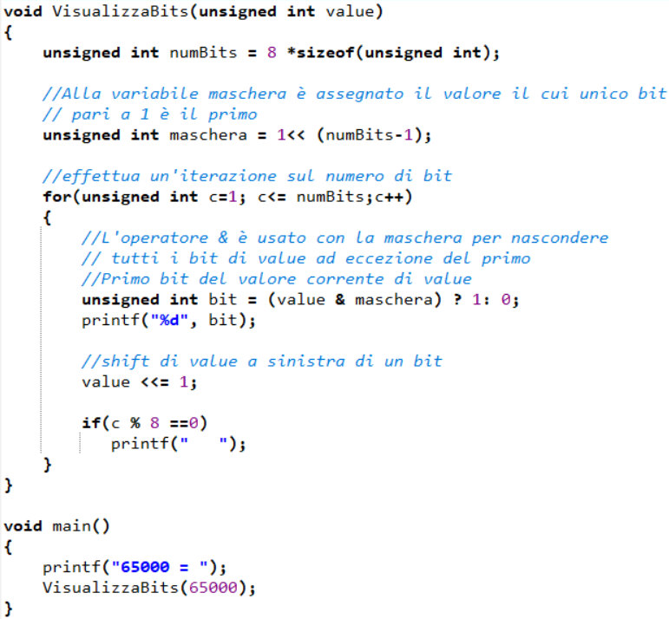
Esempio utilizzo operatori bit a bit
Stampa di un intero nella sua rappresentazione in bit

Slide 61
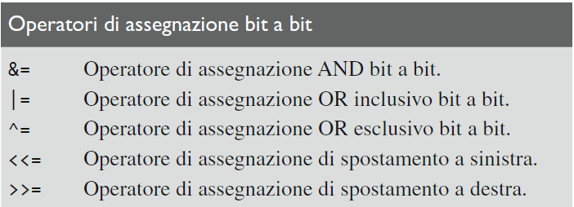
Operatori di assegnazione bit a bit
Ogni operatore bit a bit binario ha un operatore di assegnazione corrispondente. Questi operatori di assegnazione bit a bit sono usati in modo simile agli operatori di assegnazione aritmetici.

Slide 62
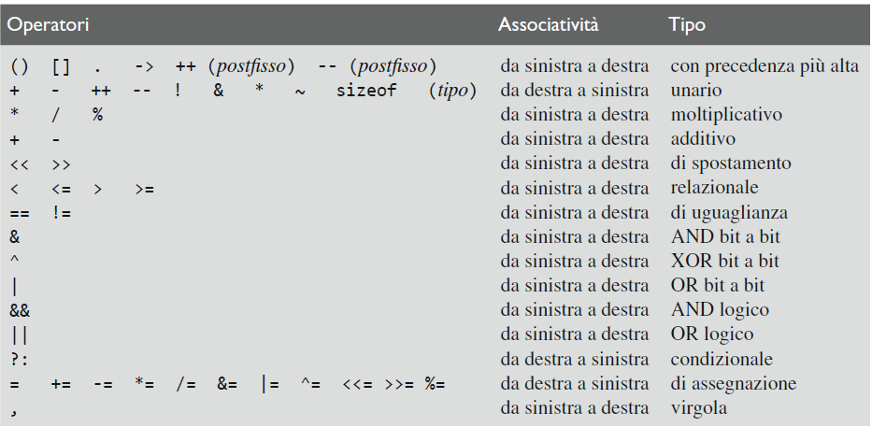
Precedenza e associatività degli operatori
Precedenza e associatività dei vari operatori nel linguaggio C: mostrati dall’alto in basso in ordine decrescente di precedenza.

